Slide 1
Патогенетические особенности ремоделирования скелетных соединительных тканей в условиях экспериментального остеоартроза, вызванного дексаметазоном и тальком
Автор презентации
Гладкова Екатерина Вячеславовна, к.б.н.
начальник отдела фундаментальных и клинико-экспериментальных исследований Научно-исследовательского института травматологии, ортопедии и нейрохирургии
Gladckowa.katya@yandex.ru

Slide 2
Экспериментальное моделирование при изучении патогенетических механизмов остеоартроза
Остеоартроз (ОА) – широко распространенная гетерогенная группа воспалительно-дегенеративных заболеваний синовиальных суставов, характеризующаяся общностью биологических механизмов прогрессирования, структурных проявлений, клинических признаков и исходов.* Несмотря на накопленный объем клинических и научных значений о патогенетических механизмах прогрессирования суставной патологии, единого мнения относительно доминирующих триггеров прогрессирования и хронизации иммуновоспалительных процессов не сформулировано.
Известно, что дебют заболевания ассоциирован с формированием морфологических изменений, во многом опережающих его клинические проявления, что создает определенные сложности при осуществлении ранней диагностики и оценки эффективности проводимых лечебных мероприятий при ОА. Неинвазивное исследование анатомо-морфологических особенностей суставного хряща как основной арены реализации воспалительно-дегенеративных процессов при ранних проявлениях ОА у человека затруднительно, что подтверждает необходимость изучения молекулярных и структурных особенностей суставной патологии на прототипах в условиях экспериментального моделирования с использованием лабораторных животных. Изучение патогенетических механизмов модификации соединительнотканных компонентов суставов животных, адекватных организму человека, базируется на обособленном или совокупном действии управляемых генетических, биологических и приобретенных факторов применительно к однородной популяционной совокупности животных.**
Каждая из известных на сегодняшний день моделей ОА отличается индивидуальными принципами индукции воспалительно-дегенеративных изменений и спектром условий применимости, что создает определенные ограничения для верификации результатов. К наиболее распространенным способам моделирования ОА относят: воздействие смещенной биомеханической нагрузки или повторяющейся перегрузки на суставные компоненты; дестабилизация связочного аппарата и повреждение суставных поверхностей вследствие хирургического воздействия; влияние ряда химических веществ и т.д. Выбор того или оного способа экспериментального моделирования и определение объекта для исследования индивидуальны и зависят от спектра решаемых научно-исследовательских задач.***
*Woodell‐May J. E., Sommerfeld S. D. Role of Inflammation and the Immune System in the Progression of Osteoarthritis. //Journal of Orthopaedic Research. – 2020. – Т. 38. – №. 2. – С. 253-257.
**К.В. Корчина, Т.В. Чернышева, И.Э. Корчина, С.Ю. Шамаев. Экспериментальное моделирование остеоартроза: от поиска «золотого стандарта» к принципу фенотипизации// Медицинский академический журнал. -2018.-т.18-№1.-С 7-15.
***Соколова, М. О., et al. Экспериментальное моделирование деформирующего остеоартроза коленного сустава на мелких грызунах. // Вестник Российской военно-медицинской академии.- 2020.-№1. С. 131-137.
.

Slide 3
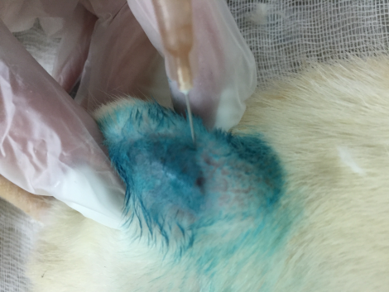
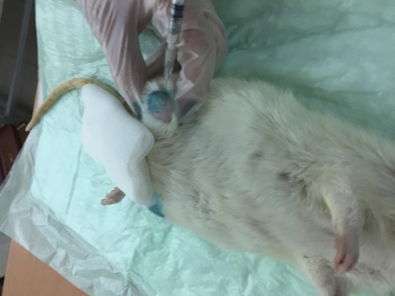
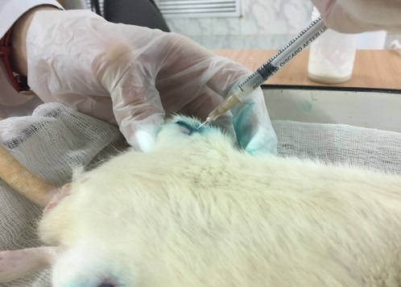
Цель, задачи, методология проведения исследования
Целью исследования явилось изучение особенностей ремоделирования костной ткани и деструкции суставного хряща у крыс в условиях остеоартроза, индуцированного дексаметазоном и тальком.
В качестве Объекта исследования использовали 45 белых лабораторных крыс-самцов в возрасте 10-11 месяцев, весом 270-300 г. 10 животных вошли в группу контроля, 30 крысам опытной группы моделировали ОА путем последовательного введения в мягкие ткани области коленных суставов 4 мг/мл раствора дексаметазона с последующим внутрисуставным введением через 24 часа раствора стерильного талька*. 5 крысам группы отрицательного контроля в область коленного сустава вводили изотонический раствор натрия хлорида. Животные опытной группы обследовались и выводились из эксперимента группами, начиная с первой недели после воспроизведения модели.
Методы исследования: Животным еженедельно осуществляли измерение окружностей суставов, проводили определение локальной температуры при помощи бесконтактного электронного инфракрасного термометра «B.Well WF-1000» (Швейцария) и оценку Status Localis. В сыворотке крови крыс методом мультиплексного анализа на аппарате «MAGPIX Luminex» (США) с применением костной панели «MILLIPLEX MAP Rat Bone Magnetic Bead Panel» определяли: концентрации фактора роста фибробластов-23 (FGF23), остеопротегерина (ORG) и склеростина (SOST). Уровни содержания остеокальцина (ОК) и гиалуронана (Hy) оценивали методом твердофазного иммуноферментного анализа, применяя коммерческие наборы (Rat-MIDTM Osteocalcin EIA (IDS – Immunodiagnosticsystems, Великобритания) и «Quantikine Elisa Hyaluronan Immunoassay», считывая результаты на спектрофотометре микропланшетного формата («Anthos 2020», Великобритания). Ткани задних конечностей были взяты единым блоком для выполнения стандартного гистоморфометрического обследования парафиновых срезов, окрашенных гематоксилином и эозином. Статистическая обработка полученных результатов проведена при помощи пакета прикладных программ Statistica 10. Учитывали результаты при р<0,05.
*Котельников Г.П., Ларцев Ю.В., Махова А.Н. Сравнительная оценка структурных изменений тканей сустава при различных моделях экспериментального артроза // Казан. мед. журн. -2006.-№ 86. (1). С.-31–35.

Slide 4
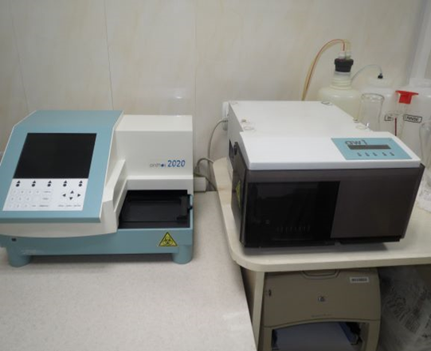
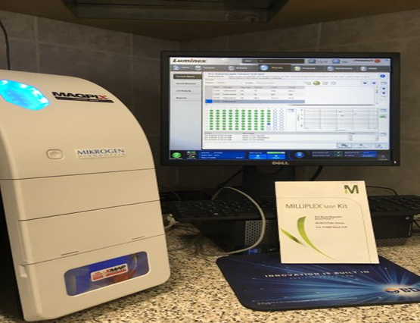
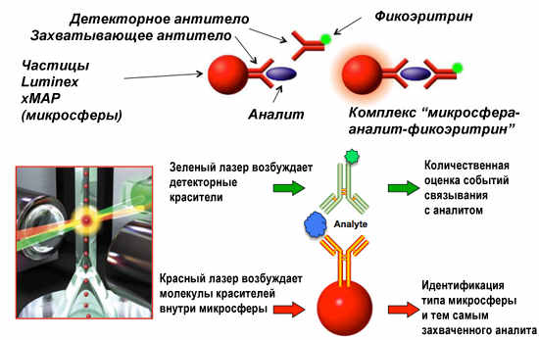
Маркеры ремоделирования костной ткани и деструкции матрикса суставного гиалинового хряща при экспериментальном остеоартрозе
Фактор роста фибробластов-23 (FGF23)-белок, молекулярной массой 32 kDa, состоящий из 251 аминокислотных остатков, синтезирующийся преимущественно остеобластами, участвующий в регуляции сывороточных уровней фосфотонина. FGF23 является регуляторным фактором экспрессии 1α-гидроксилазы и 24-гидроксилазы, участвующих в синтезе активной формы 1,25 (ОН)2 витамина D и его инактивации. Известно взаимное влияние FGF-23 и паратгормона (ПТГ).
Остеопротегерин (ORG) - гликопротеин молекулярной массой 60 КДа, относящийся к семейству фактора некроза опухоли (ФНО) и продуцирующийся клетками остеобластной линии. Является компонентом системы RANK/ RANKL /OPG, фактором дифференцировки остеокластов, участвует в координации процессов деминерализации и реминерализации.
Склеростин (SOST)- компонент семейства гликопротеинов differential screening selected gene aberrant in neuroblastoma, выступающих в качестве антагонистов активности костных морфогенетических белков, стимулирующих дифференцировку остеобластов.
Остеокальцин (ОК)- витамин К – зависимый неколлагеновый белок костного матрикса, связывающий кальций и гидроксиапатиты, синтезируемый остеобластами и одонтобластами.
Гиалуронан (Hy) - несульфатированный гликозаминогликан, являющийся анионным гетерополисахаридом, характеризующийся линейным строением и обладающий выраженными гидрофильными свойствами, входит в качестве основного структурного компонента в комплекс протеогликанов внеклеточного матрикса суставного гиалинового хряща, не образуя при этом ковалентных связей с белками.

Slide 5
Патогенетические особенности ремоделирования костной ткани в условиях экспериментального остеоартроза коленных суставов, индуцированного дексаметазоном и тальком
Ремоделирование костной ткани у крыс в условиях ранних проявлений остеоартроза коленных суставов, индуцированного введением дексаметазона и талька характеризовалось системным изменением интенсивности процессов минерализации на фоне повышения остеокластной и остеобластной активности. Дальнейшее прогрессирование воспалительно-дегенеративных процессов в соединительнотканных структурах суставов сопровождалось изменением доминирующих механизмов субхондрального ремоделирования и перестройкой системы взаимосвязей между ними, о чем свидетельствовали данные проведенного корреляционного анализа.

Slide 6
Структурно-метаболические свойства суставного хряща коленных суставов крыс при остеоартрозе, индуцированном дексаметазоном и тальком
В дебюте экспериментального ОА (через неделю после воспроизведения модели) отмечали существенное нарастание сывороточных концентраций гликозаминогликановых компонентов экстрацеллюлярного матрикса хрящевой ткани. Содержание гиалуронана в опытной группе демонстрировало повышение (р<0,05) и составило 119,2 (98,1; 134,2) нг/мл против значений, имевшихся у здоровых животных - 73,8 (65,4; 82,7) нг/мл и крыс группы отрицательного контроля- 86,1 (69,3; 84,6) нг/мл. Признаки дисбаланса катаболических и анаболических процессов в суставном гиалиновом хряще сохранялись и усугублялись по мере прогрессирования дегенеративно-дистрофических изменений по данным проведенных гистоморфологических исследований.

Slide 7
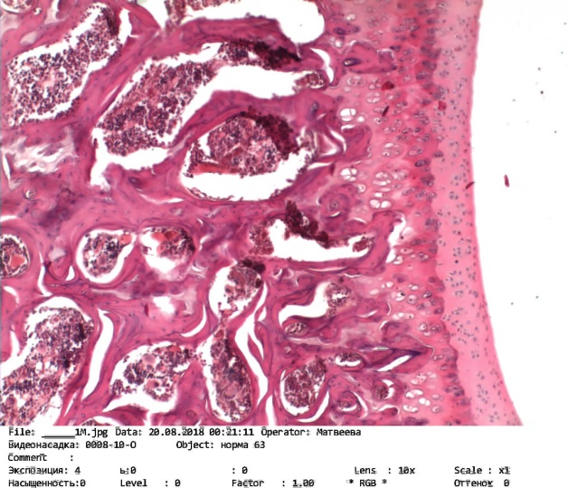
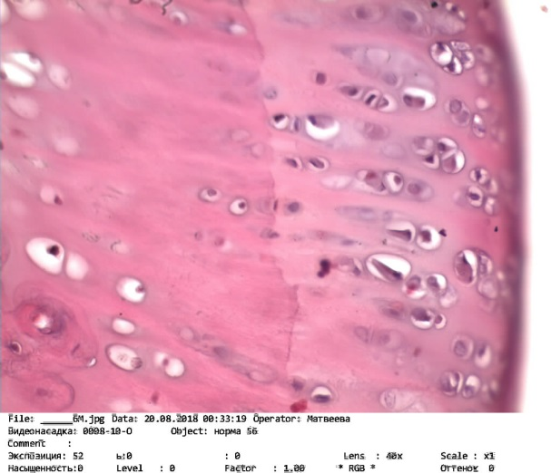
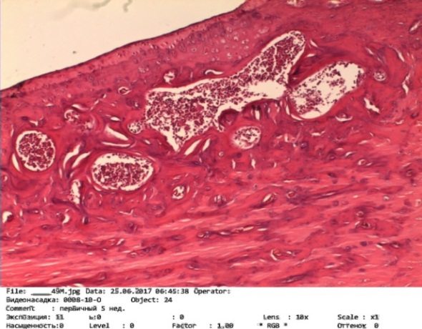
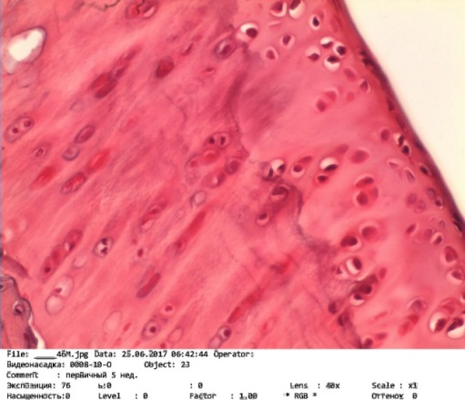
Гистоморфологические характеристики тканей коленных суставов при экспериментальном остеоартрозе, индуцированном дексаметазоном и тальком
У здоровых крыс контрольной группы хондроциты 1-го типа в основном имели правильную овальную форму, их диаметр составлял 11-18 мкм. Они характеризовались наличием центрально расположенного нормохромного ядра; ядерно-цитоплазматическое отношение (ЯЦО) в них приближалось к 0,64. Клеточные элементы в толще экстрацеллюлярного матрикса лежали как изолированно, так и объединялись в изогенные группы по 3-4 элемента, иногда их численность доходила до 6 хондроцитов и более в одной группе. Количество подобных групп в одном поле зрения достигало 10-11. Хондроциты второго типа были расположены ближе к субхондральной пластине, они имели мелкие размеры: 8-9 мкм, пикнотичное ядро, расположенное центрально, ЯЦО в них не превышало 0,30. В каждом из выбранных полей зрения располагалось около 39-47 клеток, из которых на долю хондроцитов первого типа приходилось около 70% всех клеток. Наличия безъядерных форм не отмечали. В области поверхностной зоны суставного гиалинового хряща клеточные элементы были уплощены и приобретали веретенообразную форму с бобовидным нормохромным ядром. В опытной группе животных через 32 дня после формирования ОА количество хондроцитов 1-го типа снижалось против контрольных значений на 20-30%. Данный тип клеток также претерпевал существенные фенотипические изменения: размер цитоплазмы которых не превышал 10-13 мкм, ЯЦО приближалось к 0,44. У части хондроцитов данного вида ядра приобретали неправильную бобовидную форму и гетерохромно окрашивались, располагались эксцентрично, цитоплазма имела нечеткие границы, треугольную, веретенообразную, неправильную бобовидную форму. Изогенных групп клеток практически не встречалось: их число составляло не более 1-2 в поле зрения. Каждая из изогенных групп объединяла в себе максимум 2-3 клеточных элемента. Около 22% хондроцитов второго типа отличались выраженным кариопикнозом и эксцентричным расположением ядер. Безъядерные формы (кариолизис) составили около (40%) всех клеток, среди них располагались единичные бесклеточные лакуны. В каждом из полей зрения изолированно или скоплениями друг на друге располагалось в среднем 27-30 хондроцитов. В толще хряща встречались отдельные костные балки, они имели правильную округлую форму на поперечном срезе.

Slide 8
Заключение:
Ранними патогенетическими механизмами при экспериментальном остеоартрозе коленных суставов, индуцированном дексаметазоном и тальком являются процессы аномального ремоделирования костной ткани, характеризующиеся изменениями остеобластических реакций, нарушениями остеокластогенеза и минерализации, а также необратимая деструкция суставного гиалинового хряща с утратой несульфатированных гликозаминогликанов его экстрецеллюлярным матриксом на фоне снижения регенераторного потенциала хондроцитов вследствие выраженных фенотипических изменений клеточных элементов.

Slide 9
Работа выполнена в рамках темы инициативного плана НИР НИИТОН ФГБОУ ВО Саратовский ГМУ им. В.И. Разумовского Минздрава России «Патогенетические особенности, регуляторные механизмы и прогностическое значение системных проявлений нарушений метаболизма хрящевой и костной тканей на ранних стадиях остеоартроза», регистрационный номер: АААА-А18-118102690087-7.
v
Исполнитель: к.б.н., начальник отдела фундаментальных и клинико-экспериментальных исследований НИИТОН ФГБОУ ВО Саратовский ГМУ им. В.И. Разумовского Минздрава России
Научный консультант: д.м.н., доцент, заведующий отделением лабораторной диагностики НИИТОН ФГБОУ ВО Саратовский ГМУ им. В.И. Разумовского Минздрава России

